Slide 1
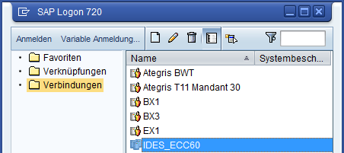
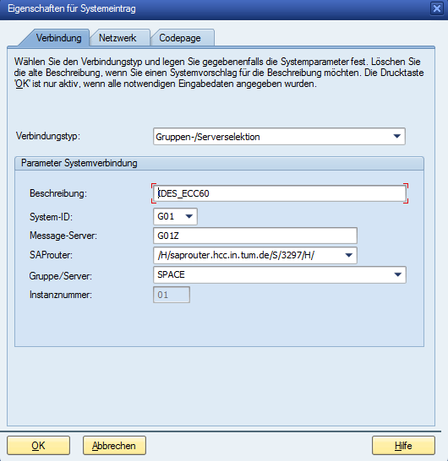
Anmeldeprozedur an SAP R/3
Start des SAP GUI
Info zur Einstellung
des System
Mit Maus
Doppelklick

Slide 2
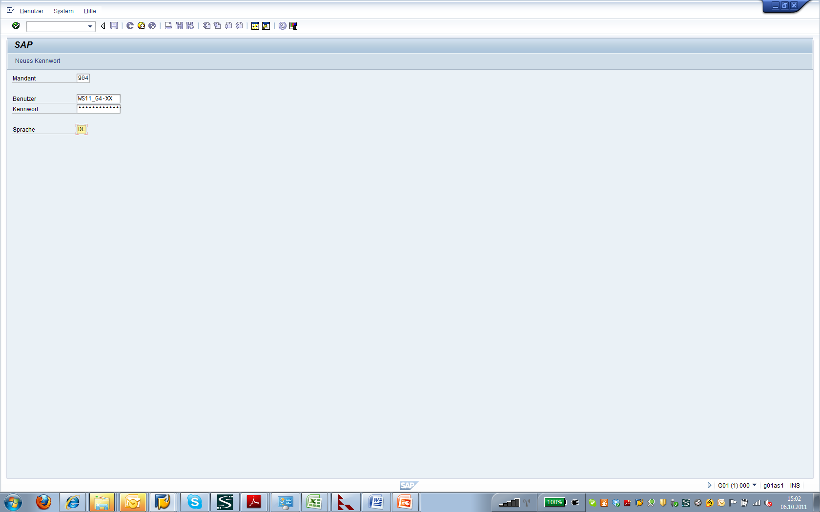
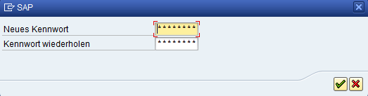
Anmeldeprozedur an SAP R/3
Anmeldung an das SAP R/3-System
Mandant: 904
Benutzer: XX Gruppennummer
Kennwort: wird mitgeteilt
Kennwort: Neu vergeben und Wiederholen
Mit Haken bestätigen

Slide 3
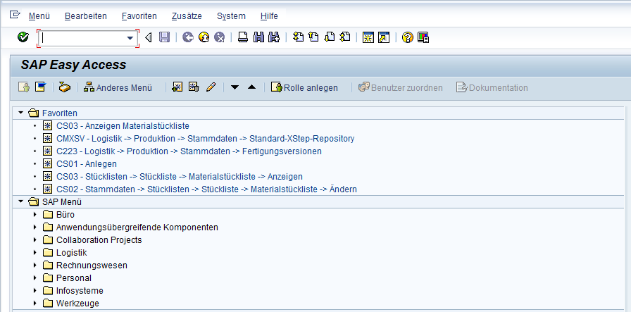
Anmeldeprozedur an SAP R/3
Überblick SAP R/3

